Slide 1
Информация для жителей индивидуальных жилых домов

Slide 2
Тариф на одного прописанного человека в индивидуальном доме составляет 54 рубля 65 копеек. ТКО вывозится в мешках по графику, согласованному с органами местного самоуправления. Для удобства жителей региональный оператор предлагает самостоятельно устанавливать возле домов ящики или бочки с крышками, куда можно складывать мешки. Это позволит не ждать, когда приедет мусоровоз и оградить доступ животных (собак и КРС) к отходам.

Slide 3
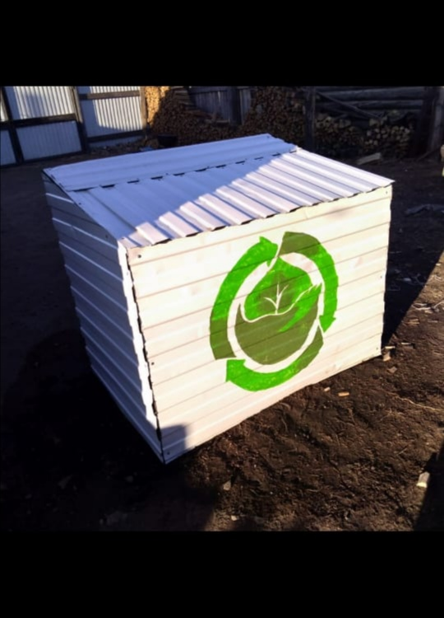
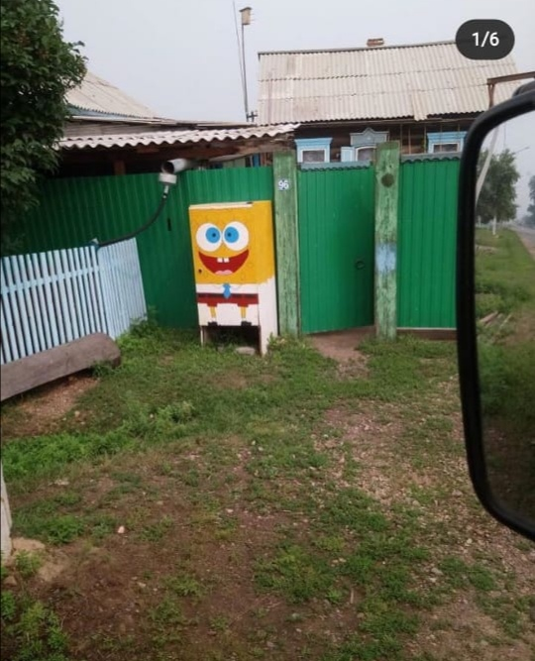
Варианты контейнеров для индивидуальных жилых домов

Slide 4
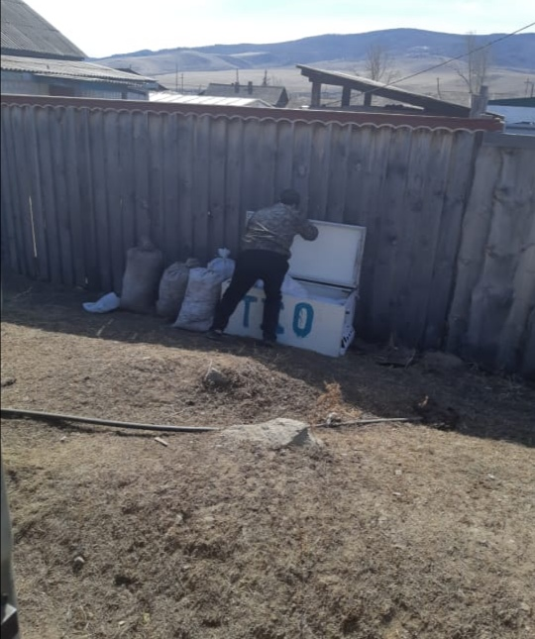
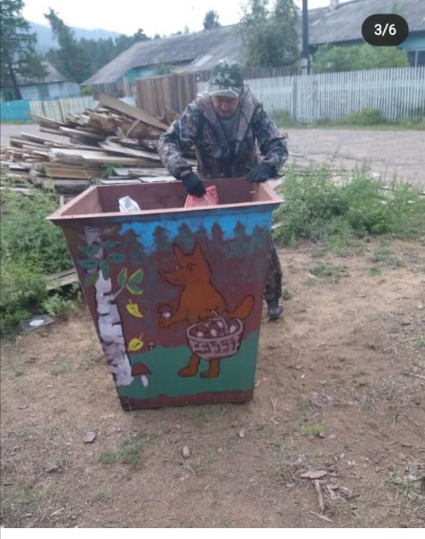

Slide 5
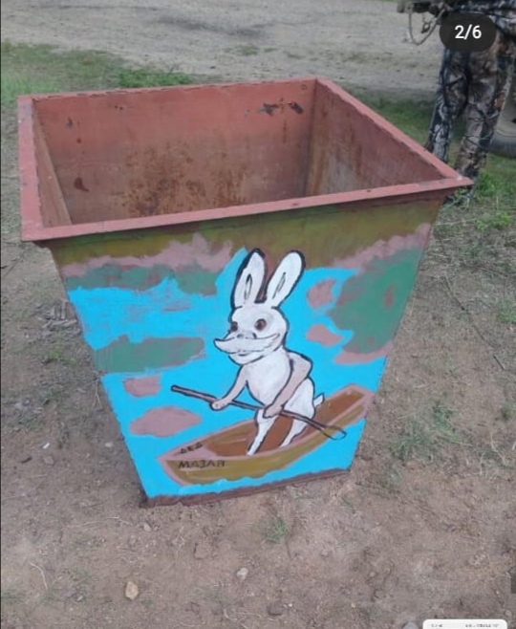
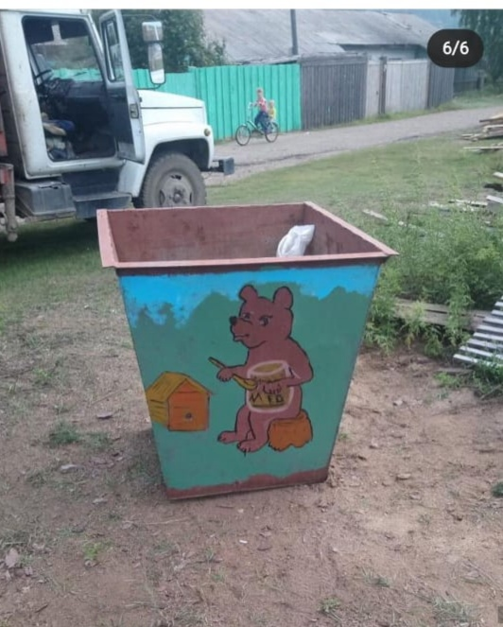

Slide 6
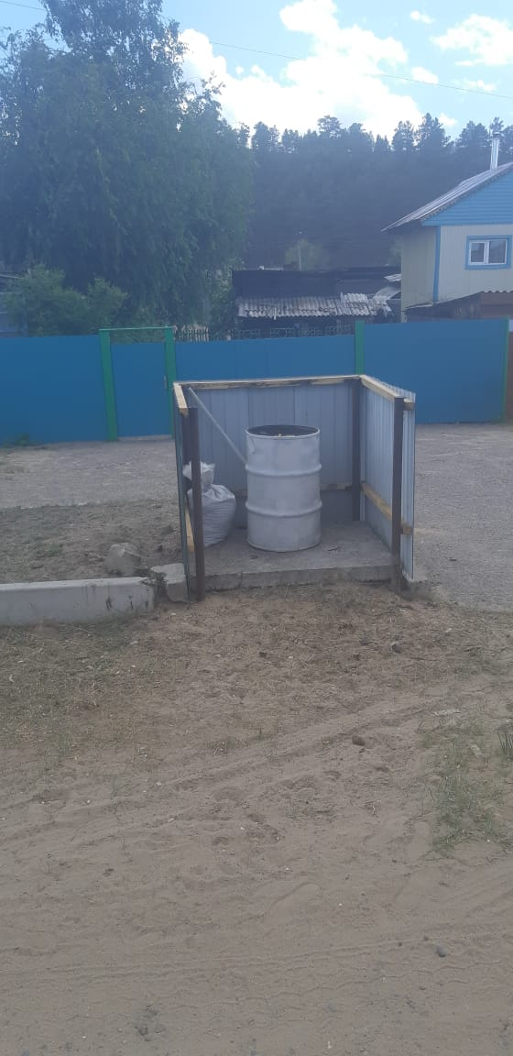
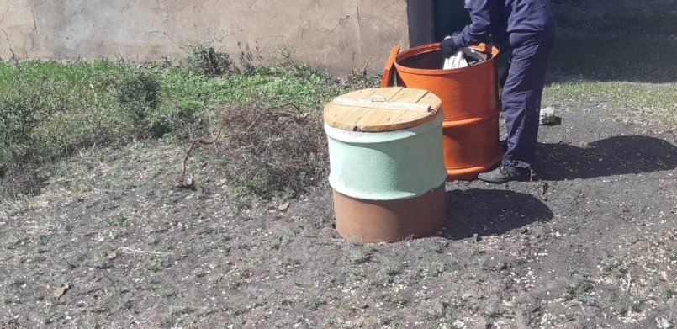

Slide 7
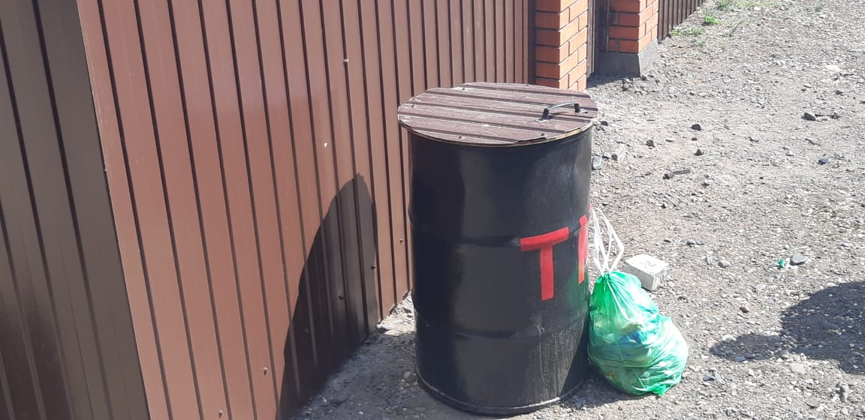
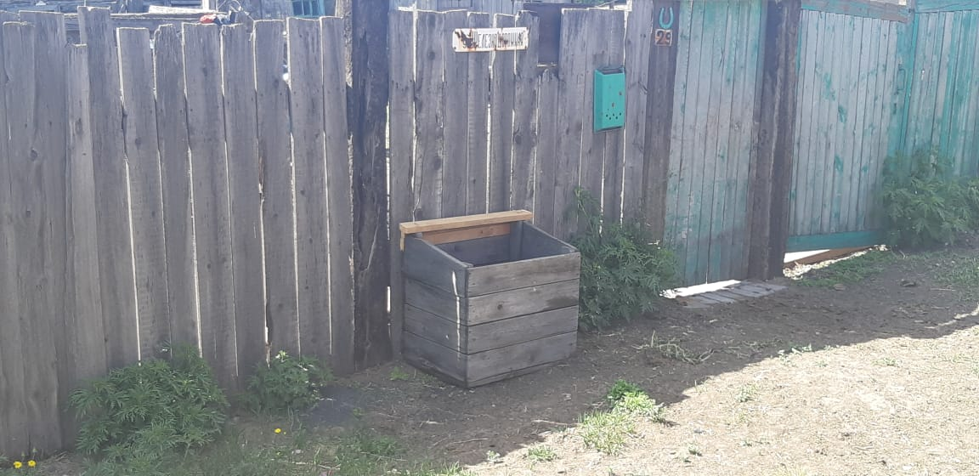

Slide 8
